Slide 1
АССОЦИАЦИЯ РАЗВИТИЯ ИСЛАМСКОЙ ЭКОНОМИКИ, ФИНАНСОВ И ИНДУСТРИИ

Slide 2
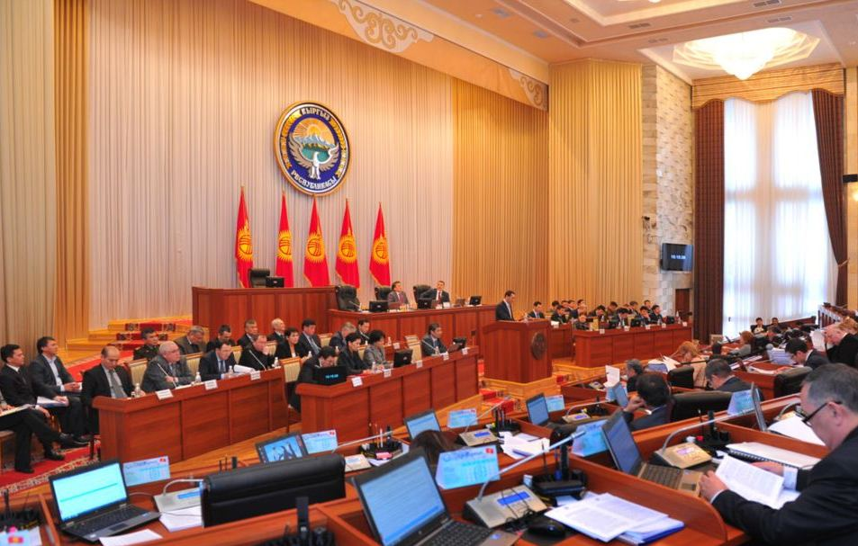
Исламская экономика, банкинг и финансы в Кыргызской Республике
Кыргызская Республика является первым государством на пространстве СНГ, которое ввело необходимые законодательные акты по внедрению и развитию ИПФ. Кыргызстан принял также Положения о внедрении Исламских ценных бумаг (сукук) и Исламского страхования (такафул)

Slide 3
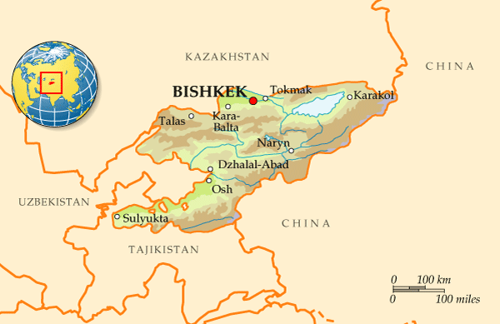
Центрально-азиатский центр индустрии Исламских финансовых услуг
Правительством Кыргызской Республики было издано Постановление «О внедрении индустрии Исламских финансовых услуг в Кыргызской Республике» от 2 июля 2008 года № 361. Министерством Экономики КР разработан и утвержден План мероприятий по формированию и становлению в Кыргызской Республике Центрально-азиатского центра индустрии Исламских финансовых услуг

Slide 4
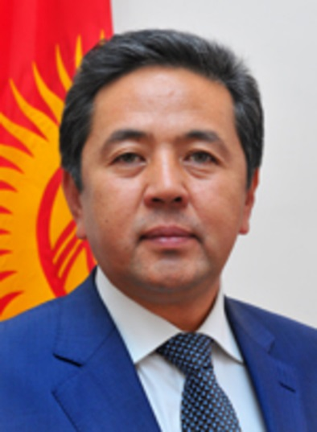
«Расширение и укрепление исламских принципов финансирования может стать одной из надежных опор нашей экономики»
Первый вице-премьер-министр КР
Тайырбек Сарпашев

Slide 5
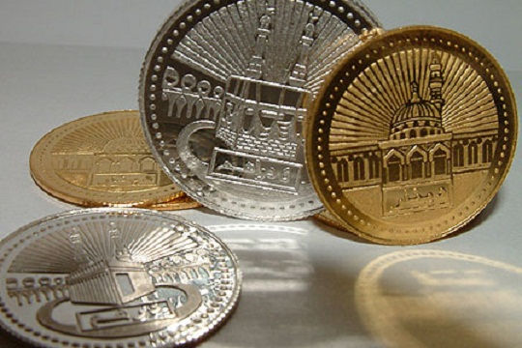
ФАКТЫ В МИРЕ
На конец 2013 г. мировые исламские активы оценивались в 1,8 трлн. долларов США. Это почти 16% рост, по сравнению с позапрошлым годом, и сегодня исламские финансовые активы составляют 80% всех мировых банковских операций

Slide 6
ОБЪЕДИНЯЙТЕСЬ – БЛАГОЕ В ОБЪЕДИНЕНИИ

Slide 7
Цель AIEFID:
Объединение и координация вопросов взаимодействия компаний и предприятий, заинтересованных в развитии Исламской экономики, финансов и индустрии в Кыргызской Республике.

Slide 8
Задачи AIEFID:
представление и защита интересов членов AIEFID;
активное участие в разработке НПА НБКР и совершенствование законодательства по Исламской экономике, финансов, банкинга и халал индустрии;
тесное взаимодействие с международными институтами (AAOIFI, CIBAFI, IFSB, OIS/SMIIC);
содействие в привлечении инвестиций в сектор;
организация бизнес-площадок и бизнес-встреч (саммиты, конференции, форумы, выставки, семинары, тренинги);
продвижение ИПФ на государственном уровне и среди населения.

Slide 9
СТРУКТУРА AIEFID
ШАРИАТСКИЙ СОВЕТ
ПРЕДСЕДАТЕЛЬ
ДЕПАРТАМЕНТ
НЕФИНАНСОВЫХ ОРГАНИЗАЦИЙ
ДЕПАРТАМЕНТ
ФИНАНСОВЫХ ОРГАНИЗАЦИЙ
КОМИТЕТЫ
КОМИТЕТЫ
ПОЛНОПРАВНЫЕ ЧЛЕНЫ
ПОЛНОПРАВНЫЕ ЧЛЕНЫ
ДЕЙСТВИТЕЛЬННЫЕ ЧЛЕНЫ
ДЕЙСТВИТЕЛЬННЫЕ ЧЛЕНЫ
АССОЦИИРОВАННЫЕ ЧЛЕНЫ
АССОЦИИРОВАННЫЕ ЧЛЕНЫ

Slide 10
Шариатский совет AIEFID
При AIEFID сформирован компетентный и независимый Шариатский Совет, с привлечением авторитетных международно-признанных экспертов
Notes:
Шариатский Совет AIEFID действует в соответствии с Положением «Об операциях, осуществляемых микрофинансовыми организациями и кредитными союзами в соответствии с исламскими принципами банковского дела и финансирования » утвержденного Постановлением Правления Национального Банка Кыргызской Республики № 60/8 от 26.10.2011 года.

Slide 11
AIEFID ЯВЛЯЕТСЯ ЧЛЕНОМ:
Совета по развитию бизнеса и инвестициям при Правительстве КР
Торгово-промышленной палаты КР

Slide 12
СОТРУДНИЧЕСТВО AIEFID:
В AIEFID выстроены взаимодействие с государственным сектором, в частности с Национальным банком КР, Министерством экономики КР и Госфиннадзором КР

Slide 13
Что дает членство в AIEFID?
Информация
Законодательство КР
Инвестиции
Гранты
Государственные программы
Деловые контакты
Госорганы
Идеи
Технологии
Международные партнеры
Бизнес-сообщество
Стандарты «халал»
Стандарты Шариата (AAOIFI)
Частные инвестиции
Проекты

Slide 14
Информация
Финансовые стандарты Шариата AAOIFI разрабатываются и выпускаются Организацией Бухгалтерского Учета и Аудита для Исламских Финансовых Институтов (Бахрейн)

Slide 15
Международные и национальные стандарты «Халал»

Slide 16
Инвестиции
Государственные программы
Частные инвестиции
Гранты

Slide 17
Деловые контакты
Расширение деловых контактов и укрепление тесного сотрудничества как с государственными органами, международными партнерами AIEFID, так и бизнес сообществом

Slide 18
идеи
Новые финансовые инструменты
Новые проекты
Новые технологии

Slide 19
ВОЗМОЖНОСТИ в AIEFID?
Трансформация
деятельности
Приведение деятельности в полное соответствие стандартам и нормам Шариата
Консультация Шариатского Совета
Новые рынки
Выход на внешний рынок
Заключения для НБКР
Выход на внутренний рынок
Заключения для инвесторов
Заключения для третьих лиц
Тренинги
Финансовая грамотность и т.д.
Бизнес планирование, управление

Slide 20
консалтинг
Квалифицированные консультации в области исламских принципов финансирования и исламской экономики в целом

Slide 21
Признание Шариатского совета
Возможность при полном соответствии деятельности стандартам и нормам Шариата получить признание Шариатского Совета

Slide 22
тренинги
Профессиональные тренинги помогут повысить уровень знаний или квалификацию как в своей отрасли, так и в другой интересующей отрасли

Slide 23
Трансформация деятельности
В рамках работы AIEFID имеется возможность приведения своей деятельности в полное соответствие со стандартами и нормами Шариата

Slide 24
Новые рынки
Выход на внешний и внутренний рынок

Slide 25
Сайт www.Aiefid.kg

Slide 26
Философия Aiefid
ЭТИЧЕСКИЕ ЦЕННОСТИ,
СОВРЕМЕННЫЕ ТЕХНОЛОГИИ,
ИННОВАЦИОННЫЕ ПОДХОДЫ
— ЕСТЬ КЛЮЧ К УСПЕХУ

Slide 27
Спасибо за внимание!

